Slide 1
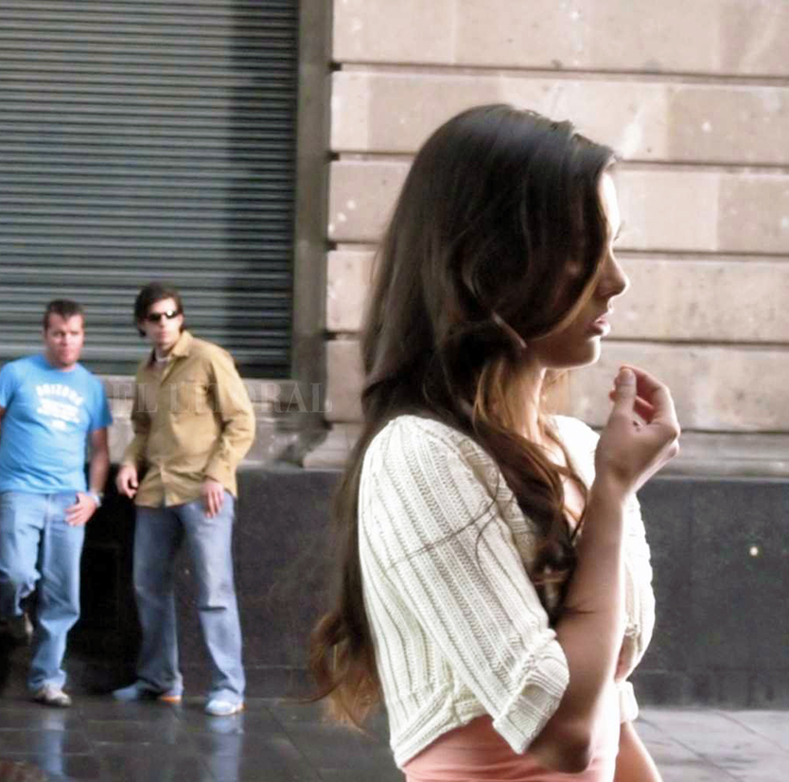

RUTA SEGURA Y RAPIDA EN LAS CALLES DE MEDELLIN

Slide 2

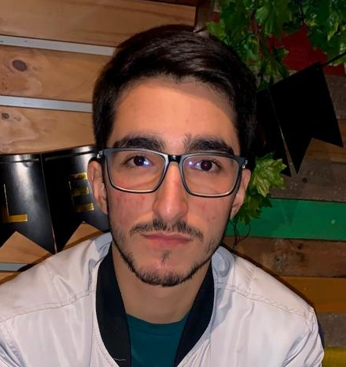
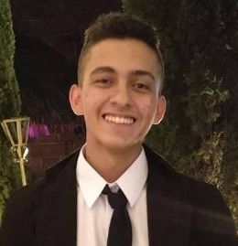



Presentación del equipo
Pablo Baez
Consulta proyectos relacionados
Jonathan Betancur
Implementación del código
Andrea Serna
Revisión de la literatura
Mauricio Toro
Preparación de los datos
https://github.com/Jonathanbees/ST0245-002

Slide 3


Planteamiento del problema
Algoritmo de la ruta mas segura en medellin
Calles
de Medellín, Origen y Destino
El más camino más corto
restringido

